Slide 1
数据结构与程序设计-栈的应用、链表
胡卉芪
hqhu@dase.ecnu.edu.cn
数据结构与程序设计

Slide 2
W3目标
掌握用栈求解迷宫问题的思路
复习指针基本内容，熟悉c++动态内存分配, new/delete 关键词
熟悉链表的抽象概念，基本操作
能用C++实现链表的基本操作
独立完成W3

Slide 3
栈的应用—数制转换
将十进制数N转换为r进制的数，其转换方法利用辗转相除法：以N=3467，r=8为例转换方法如下：
N N / 8 （整除） N % 8（求余）
3467 433 3
433 54 1
54 6 6
6 0 6
所以：（3467）10 =（6613）8
算法思想如下：当N>=0时重复1，2
1. 若 N≠0，则将N % r 压入栈s中 ，执行2;若N=0，将栈s的内容依次出栈，算法结束。
2. 用N / r 代替 N
数据结构与程序设计

Slide 4
栈的应用—数制转换
#include <iostream.h>
#include <stack>
using namespace std; //Must be added.
void main()
{
int n;
int r;
stack<int> numbers; // declares and initializes a stack of numbers
cout << "输入要转换的十进制数N： " << endl;
cin >> n;
cout << "输入要转换的进制数r：" << endl;
cin >> r;
while(n){
numbers.push(n%r);
n=n/r;
}
while (!numbers.empty()) {
cout << numbers.top() << " ";
numbers.pop();
}
cout << endl;
}
数据结构与程序设计

Slide 5
栈的应用—数制转换
问题：如何将n进制数转换为10进制数
数据结构与程序设计

Slide 6
栈的应用-解迷宫问题
走迷宫：寻找一条从入口到出口的路径
入口
1
2
3
4
5
6
7
8
1
2
3
4
5
6
7
8
出口

Slide 7

栈的应用-解迷宫问题
前进方向：上(北)、下(南)、左(西)、右(东)
北(上)
西(左)
东(右)
南(下)

Slide 8
算法
将当前位置入栈
判断下一步是否可通，如果可通，重复步骤1；否则换方向继续搜索；
如若四个方向均无通路，则将当前位置出栈，从下一方向继续搜索

Slide 9
栈的应用-解迷宫问题
0
1
2
3
4
5
6
7
8
9
准备工作：
1.首先从下方开始，按照逆时针方向搜索下一步可能前进的位置
2.在迷宫周围加墙，避免判断是否出界
入口
0
1
2
3
4
5
6
7
8
9
出口

Slide 10
栈的应用-解迷宫问题
向下前进一步
0
1
2
3
4
5
6
7
8
9
0
1
i
2
3
4
5
6
7
8
(2,1)
(1,1)
9

Slide 11
栈的应用-解迷宫问题
向下前进一步
0
1
2
3
4
5
6
7
8
9
0
1
i
2
i
3
4
5
6
7
(3,1)
(2,1)
8
(1,1)
9

Slide 12
栈的应用-解迷宫问题
向下前进一步
0
1
2
3
4
5
6
7
8
9
0
1
i
2
i
3
i
4
5
6
(4,1)
7
(3,1)
8
(2,1)
(1,1)
9

Slide 13
栈的应用-解迷宫问题
向下前进一步
0
1
2
3
4
5
6
7
8
9
0
1
i
2
i
3
i
4
i
5
(5,1)
6
(4,1)
7
(3,1)
(2,1)
8
(1,1)
9

Slide 14
栈的应用-解迷宫问题
向下前进一步
0
1
2
3
4
5
6
7
8
9
0
1
i
2
i
3
i
4
i
(6,1)
5
i
(5,1)
6
(4,1)
7
(3,1)
8
(2,1)
栈
(1,1)
9

Slide 15
栈的应用-解迷宫问题
向下前进一步
0
1
2
3
4
5
6
7
8
9
0
1
i
2
i
3
i
(7,1)
4
i
(6,1)
5
i
(5,1)
6
i
(4,1)
7
(3,1)
(2,1)
8
(1,1)
9

Slide 16
栈的应用-解迷宫问题
左右下都是死路，上方为来路，后退一步
0
1
2
3
4
5
6
7
8
9
0
1
i
2
i
3
i
(7,1)
4
i
(6,1)
5
i
(5,1)
6
i
(4,1)
7
@
(3,1)
(2,1)
8
(1,1)
9

Slide 17
栈的应用-解迷宫问题
左右都是死路，下方已经走过，上方为来路，后退一步
0
1
2
3
4
5
6
7
8
9
0
1
i
2
i
3
i
4
i
(6,1)
5
i
(5,1)
6
@
(4,1)
7
@
(3,1)
(2,1)
8
(1,1)
9

Slide 18
栈的应用-解迷宫问题
下方走过了，向右前进一步
0
0
1
1
2
2
3
3
4
4
5
5
6
6
7
7
8
8
9
9
0
1
i
2
i
3
i
4
i
(5,2)
5
i
(5,1)
6
@
(4,1)
7
@
(3,1)
(2,1)
8
(1,1)
9

Slide 19
栈的应用-解迷宫问题
下方是死路，向右前进一步
0
1
2
3
4
5
6
7
8
9
0
1
i
2
i
3
i
(5,3)
4
i
(5,2)
5
i
i
(5,1)
6
@
(4,1)
7
@
(3,1)
(2,1)
8
(1,1)
9

Slide 20
栈的应用-解迷宫问题
向下前进一步
0
0
1
1
2
2
3
3
4
4
5
5
6
6
7
7
8
8
9
9
0
1
i
2
i
3
i
(6,1)
4
i
(5,3)
(5,2)
5
i
i
i
(5,1)
6
@
(4,1)
7
@
(3,1)
8
(2,1)
(1,1)
9

Slide 21
栈的应用-解迷宫问题
下方是死路，向右前进一步
0
1
2
3
4
5
6
7
8
9
0
1
i
2
i
(6,4)
3
i
(6,3)
(5,3)
4
i
(5,2)
5
i
i
i
(5,1)
6
@
i
(4,1)
7
@
(3,1)
(2,1)
8
(1,1)
9

Slide 22
栈的应用-解迷宫问题
下方是死路，向右前进一步
0
1
2
3
4
5
6
7
8
9
0
1
i
(6,5)
2
i
(6,4)
3
i
(6,3)
(5,3)
4
i
(5,2)
5
i
i
i
(5,1)
6
@
i
i
(4,1)
7
@
(3,1)
(2,1)
8
(1,1)
9

Slide 23
栈的应用-解迷宫问题
向下前进一步
0
0
1
1
2
2
3
3
4
4
5
5
6
6
7
7
8
8
9
9
0
(7,5)
1
i
(6,5)
2
i
(6,4)
3
i
(6,3)
4
i
(5,3)
(5,2)
5
i
i
i
(5,1)
6
@
i
i
i
(4,1)
7
@
(3,1)
8
(2,1)
(1,1)
9

Slide 24
搜索入门之迷宫问题DFS求解
向下前进一步
0
1
2
3
4
5
6
7
8
9
0
(8,5)
(7,5)
1
i
(6,5)
2
i
(6,4)
3
i
(6,3)
4
i
(5,3)
(5,2)
5
i
i
i
(5,1)
6
@
i
i
i
(4,1)
7
@
i
(3,1)
8
(2,1)
(1,1)
9

Slide 25
搜索入门之迷宫问题DFS求解
下方是死路，向右前进一步
0
1
2
3
4
5
6
7
8
9
(8,6)
(8,5)
0
(7,5)
1
i
(6,5)
2
i
(6,4)
3
i
(6,3)
(5,3)
4
i
(5,2)
5
i
i
i
(5,1)
6
@
i
i
i
(4,1)
7
@
i
(3,1)
(2,1)
8
i
(1,1)
9

Slide 26
栈的应用-解迷宫问题
下方是死路，向右前进一步
(8,7)
0
1
2
3
4
5
6
7
8
9
(8,6)
0
(8,5)
(7,5)
1
i
(6,5)
2
i
(6,4)
3
i
(6,3)
4
i
(5,3)
(5,2)
5
i
i
i
(5,1)
6
@
i
i
i
(4,1)
7
@
i
(3,1)
8
i
i
(2,1)
(1,1)
9

Slide 27
栈的应用-解迷宫问题
下方是死路，向右前进一步
(8,8)
(8,7)
0
1
2
3
4
5
6
7
8
9
(8,6)
(8,5)
0
(7,5)
1
i
(6,5)
2
i
(6,4)
3
i
(6,3)
(5,3)
4
i
(5,2)
5
i
i
i
(5,1)
6
@
i
i
i
(4,1)
7
@
i
(3,1)
(2,1)
8
i
i
i
(1,1)
9

Slide 28
栈的应用-解迷宫问题
想想看，栈里边的坐标代表什么？
(8,8)
(8,7)
0
1
2
3
4
5
6
7
8
9
(8,6)
(8,5)
0
(7,5)
1
i
(6,5)
2
i
(6,4)
3
i
(6,3)
(5,3)
4
i
(5,2)
5
i
i
i
(5,1)
6
@
i
i
i
(4,1)
7
@
i
(3,1)
(2,1)
8
i
i
i
(1,1)
9

Slide 29
栈的应用-表达式的计算
表达式求值是编译中的一个最基本问题。例如要求值：
  4+2*3-10/5
算数四则运算规则：
  先乘除，后加减
  从左算到右
  先括号内，后括号外
特点
  计算机扫描表达式是从左到右的，但运算顺序不一定
  有一些运算符可能要先被搁在一边，之后再计算

Slide 30
表达式的计算
利用栈实现表达式计算：
  第一步：用栈将中缀表达式转换为后缀表达式
  第二步：利用栈计算后缀表达式

Slide 31
什么是后缀表达式？
后缀表达式，指的是不包含括号，运算符放在两个运算对象的后面。所有的计算按运算符出现的顺序，严格从左向右进行。
举例：
  3*(a+b)的后缀表达式为 3ab+*
  a + b*c + (d * e + f) * g，其转换成后缀表达式则为a b c * + d e * f + g * +。

Slide 32
如何将中缀表达式转换为后缀表达式？
三种方法 https://blog.csdn.net/summerxiachen/article/details/77073320
使用栈的方法
1）如果遇到操作数，我们就直接将其输出。
2）如果遇到操作符，遇到左括号时我们将其放入栈中。
3）如果遇到一个右括号，则将栈元素弹出，将弹出的操作符输出直到遇到左括号为止。注意，左括号只弹出并不输出。
4）如果遇到任何其他的操作符，如（“+”， “*”）等，从栈中弹出元素直到遇到发现更低优先级的元素(或者栈为空, 或者遇到 “(” )为止。弹出完这些元素后，再将遇到的操作符压入到栈中。有一点需要注意，只有在遇到" ) "的情况下我们才弹出" ( "，其他情况我们都不会弹出" ( "。
5）如果我们读到了输入的末尾，则将栈中所有元素依次弹出。

Slide 33

举例： a + b*c + (d * e + f) * g
1）首先读到a，直接输出。
2）读到“+”，将其放入到栈中。
3）读到b，直接输出。
此时栈和输出的情况如下：

Slide 34

举例： a + b*c + (d * e + f) * g
4）读到“*”，因为栈顶元素"+"优先级比" * " 低，所以将" * "直接压入栈中。
5）读到c，直接输出。
此时栈和输出情况如下：

Slide 35

举例： a + b*c + (d * e + f) * g
6）读到" + "，因为栈顶元素" * "的优先级比它高，所以弹出" * "并输出， 同理，栈中下一个元素" + "优先级与读到的操作符" + "一样，所以也要弹出并输出。然后再将读到的" + "压入栈中。
此时栈和输出情况如下：

Slide 36

举例： a + b*c + (d * e + f) * g
7）下一个读到的为"("，直接放入到栈中。
8）读到d，将其直接输出。
此时栈和输出情况如下：

Slide 37
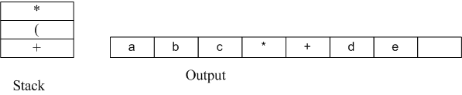
举例： a + b*c + (d * e + f) * g
9）读到" * "，由于只有遇到" ) "的时候左括号"("才会弹出，所以" * "直接压入栈中。
10）读到e，直接输出。
此时栈和输出情况如下：

Slide 38
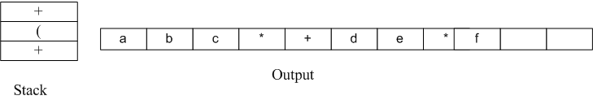
举例： a + b*c + (d * e + f) * g
11）读到" + "，弹出" * "并输出，然后将"+"压入栈中。
12）读到f，直接输出。
此时栈和输出情况：

Slide 39

举例： a + b*c + (d * e + f) * g
13）接下来读到“）”，则直接将栈中元素弹出并输出直到遇到"("为止。这里右括号前只有一个操作符"+"被弹出并输出。
14）读到" * "，压入栈中。读到g，直接输出。

Slide 40
举例： a + b*c + (d * e + f) * g
15）此时输入数据已经读到末尾，栈中还有两个操作符“*”和" + "，直接弹出并输出。

Slide 41
如何根据中缀表达式计算表达式的值？
从左至右扫描表达式
  遇到数字时，将数字压入堆栈；
  遇到运算符时，弹出栈顶的两个数，用运算符对它们做相应的计算，并将结果入栈；
  重复上述过程直到表达式最右端，最后运算得出的值即为表达式的结果

Slide 42
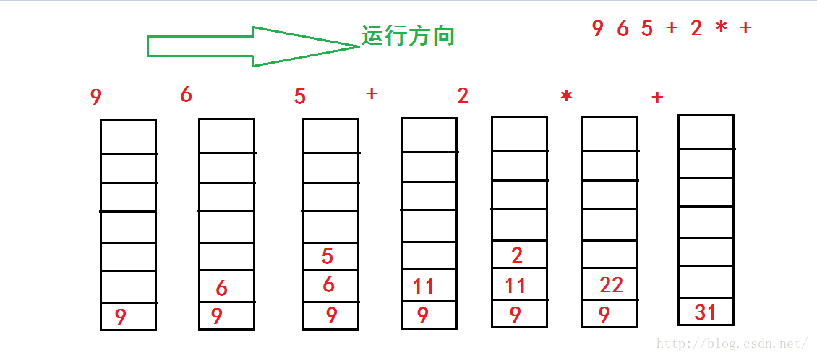
举例: 965+2*+=31

Slide 43
链式结构
问题的提出：
  顺序存储(数组存储)的空间问题，在实际问题中，不同的程序使用的空间大小很难在设计时得到统一，有的程序在执行时发生了溢出，而有的程序可能浪费了大量的空间。
  怎么做到按需分配空间？
数据结构与程序设计

Slide 44
C++ 基础知识-指针与动态内存分配
指针Pointers
•A pointer is a variable that holds an address
•Special operators for pointers
& -- takes an object and returns the object’s address
* -- takes a pointer object and returns the object that it points to
数据结构与程序设计

Slide 45
指针定义
定义一个整型指针：
  int a; //如何让p指向变量a的空间？
  int *p=&a;
让该指针指向一个动态分配的内存空间：
  p = new int; //如何将该空间初始化为20？
  *p = 20
让该指针指向一个动态分配的数组空间：
  p = new int[5]; //如何让第1个和第3个位置的值为10.
  *p = 10; *(p+2) =10;
数据结构与程序设计

Slide 46
NULL pointers (空指针)
如果指针item_ptr 没有当前没有指向特地的内容，需要将它置空Item_ptr = NULL;
指针delete之后需要重置为空指针.
#include<iostream>
数据结构与程序设计

Slide 47
栈内存与堆内存
内存分配种类
  static int n; //静态分配, 全局/静态存储区
  int n; //临时分配，栈内存，自动释放
  int* nPtr = new int; //动态分配,堆内存, 在C++中需要手动释放
  const 全局： 常量存储区
数据结构与程序设计

Slide 48
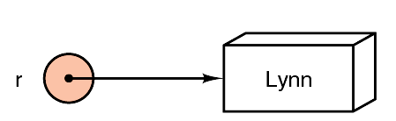
利用new 实现内存分配
Item *r = new Item;
C++为程序在堆上申请了一块内存，用来存一个Item。指针r指向这个item
数据结构与程序设计

Slide 49
动态内存释放
delete r; disposes of the dynamic object to which r points and returns the space it occupies to the free store so it can be used again.
上述语句在释放指针r指向的空间。指针类型变量r可以继续在后续的程序中使用。在释放之后，应当将r设置为ＮＵＬＬ(空指针)。
数据结构与程序设计

Slide 50
访问指针指向内容
*r
取值操作，读取指针变量r 所指向地址的值。
数据结构与程序设计

Slide 51
利用new 生成动态数组(1)
Item_array = new Item[array_size];
creates a dynamic array of Item objects, indexed from 0 up to array_size − 1
数据结构与程序设计

Slide 52
利用new生成动态数组(2)
for example:
int size, *dynamic_array, i;
cout << "Enter an array size: ";
cin >> size;
dynamic_array = new int[size];
for (i = 0; i < size; i++)
dynamic_array[i] = i;
数据结构与程序设计

Slide 53
指针运算
If i is an integer value and p is a pointer to an Item：
  then (p + i) is an expression of type Item *.
  The value of p + i gives the memory address offset from p by i Item objects.
  即： the expression (p + i) actually yields the address (p + n*i), where n is the number of bytes of storage occupied by a simple object of type Item.
数据结构与程序设计

Slide 54
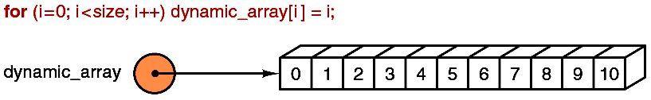
访问数组中某个元素
dynamic_array[i]等价于*(dynamic_array+i)
The value of p + i gives the memory address offset from p by i Item objects.
  即： the expression (p + i) actually yields the address (p + n*i), where n is the number of bytes of storage occupied by a simple object of type Item.
数据结构与程序设计

Slide 55
释放数组
delete [] dynamic_array;
returns the storage in dynamic array to the free store.
释放dynamic_array指向的数组空间，释放后被忘记将指针置空
数据结构与程序设计

Slide 56
对变量取地址
If x is a variable of type Item, then &x is a value of type Item * that gives the address of x.
In this case, a declaration and assignment such as Item *ptr = &x would establish a pointer, ptr, to the object x.
数据结构与程序设计

Slide 57
数组的地址
The address of the initial element of an array is found by using the array's name without any attached [] operators.
For example, given a declaration Item x[20] the assignment
Item *ptr = x; //x为数组名，理解为只读指针
Item *ptr = &(x[0]);
sets up a pointer ptr to the initial element of the array x.
数据结构与程序设计

Slide 58
指向结构体的指针
If p is a pointer to a structure object that has a data member called the_data, then we could access this data member with the expression (*p).the_data.
But C++ provides the operator -> as a shorthand, so we can replace the expression (*p).the_data by the equivalent, but more convenient, expression
p->the_data. // 与(*p).the_data 功能相同
数据结构与程序设计

Slide 59
指针EXAMPLE-结构体指针
struct Rec{
int id;
string name;
};
Rec stu1;
Rec *p1,*p2;
p1=&stu1;
p1->id=1; //(*p1).id=1;
p2=new Rec;
p2->id=2;
数据结构与程序设计

Slide 60
指针EXAMPLE
char ch1=‘b’;
char ch2=‘e’;
char *p1=&ch1;
char **p2=&p1;
*p1=‘m’;
*p2=&ch2; //等价于p1 =&ch2
*p1=‘n’
//what is stored in ch1, ch2?
数据结构与程序设计

Slide 61
链表的抽象概念
A linked structure is made up of nodes, each containing both the information that is to be stored as an entry of the structure and a pointer telling where to find the next node in the structure.
链表是由一系列的节点组成的一个链式结构
数据结构与程序设计

Slide 62

链表的概念
一个链表节点的基本结构
指针指向下一个节点
数据结构与程序设计

Slide 63
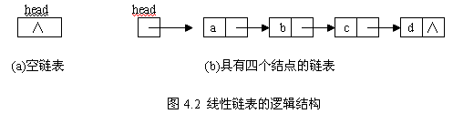
链表的概念
每一个链表都有一个head指针，称之为链表头
数据结构与程序设计

Slide 64
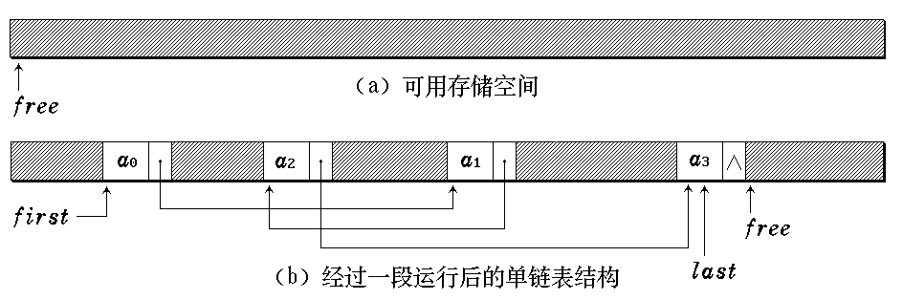
链表的存储映像
数据结构与程序设计

Slide 65
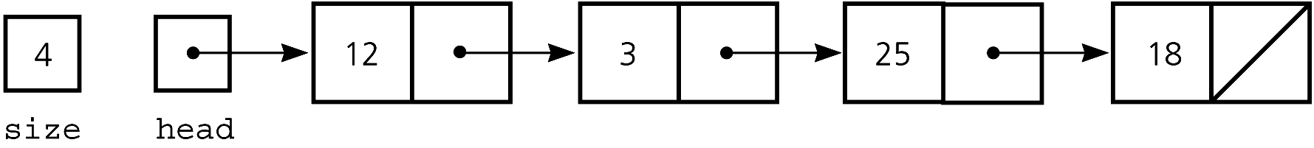
链表的基本操作
Linked Structures的操作：
  创建空的链表
  插入一个元素到链表
  删除一个元素
  访问链表的内容
  查找元素
数据结构与程序设计

Slide 66
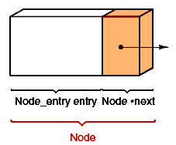
链表的实现-节点的结构体
#include<iostream.h>
typedef char Node_entry;
//使用typedef来自定义数据类型
struct Node {
// data members
Node_entry entry;
Node *next;
// constructors 构造函数
Node( );
Node(Node_entry item, Node *add_on = NULL);
};
数据结构与程序设计

Slide 67
节点的构造函数
Node::Node( )
{
next = NULL;
}
Node::Node(Node_entry item, Node *add_on)
{
entry = item;
next = add_on;
}
数据结构与程序设计

Slide 68
熟悉链表的节点结构体
void main(){
Node first_node('a'); // Node first_node stores data 'a' .
Node *p0 = &first_node; // p0 points to first Node .
Node *p1 = new Node('b'); // A second node storing 'b' is created.
p0->next = p1; // The secondNode is linked after first node .
Node *p2 = new Node('c', p0); // A thirdNode storing 'c' is created.
// The thirdNode links back to the first node,*p0 .
p1->next = p2;// The thirdNode is linked after the secondNode
cout<<"The char p0 points to is:"<<p0->entry<<endl;
cout<<"The char p1 points to is:"<<p0->next->entry<<endl;
cout<<"The char p2 points to is:"<<p0->next->next->entry<<endl;
}
数据结构与程序设计

Slide 69
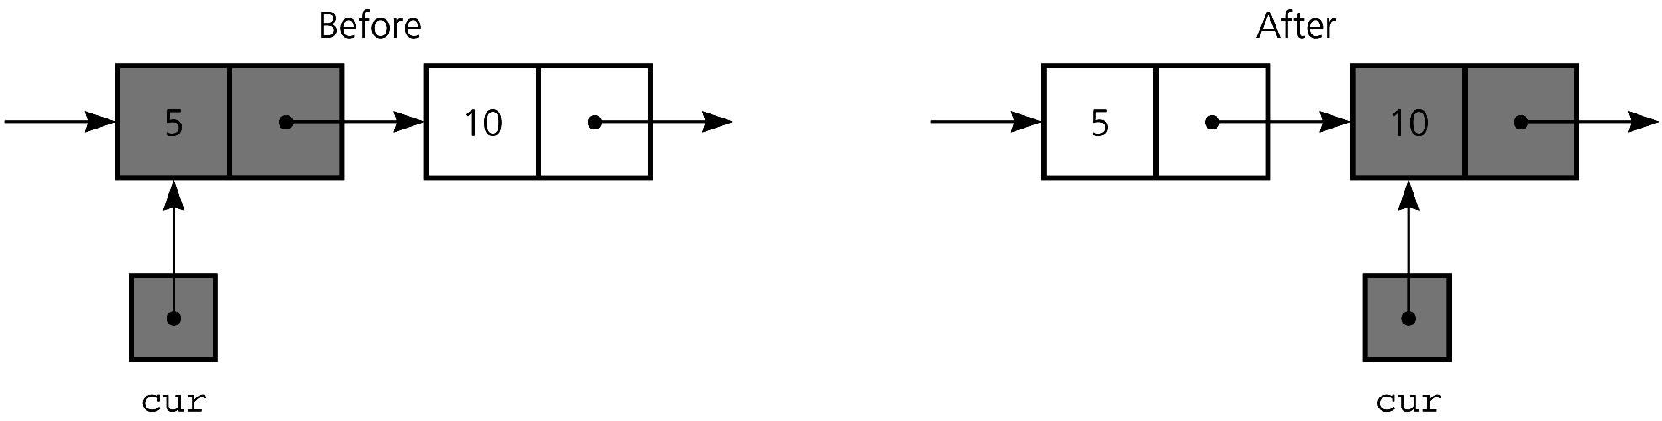
Linked Structures的操作：访问链表的内容
  A pointer variable cur keeps track of the current node
  for (Node *cur = head; cur != NULL;
  cur = cur->next)
    cout << cur->item << endl;
数据结构与程序设计

Slide 70
Linked Structures的操作：查找
在插入或者删除时，往往需要查找插入或者删除的位置。以下是有序链表的查找操作。
Node *prev, *cur;
for (prev = NULL, cur = head;
  (cur != NULL) && (newValue > cur->item)
  prev = cur, cur = cur->next);
数据结构与程序设计

Slide 71
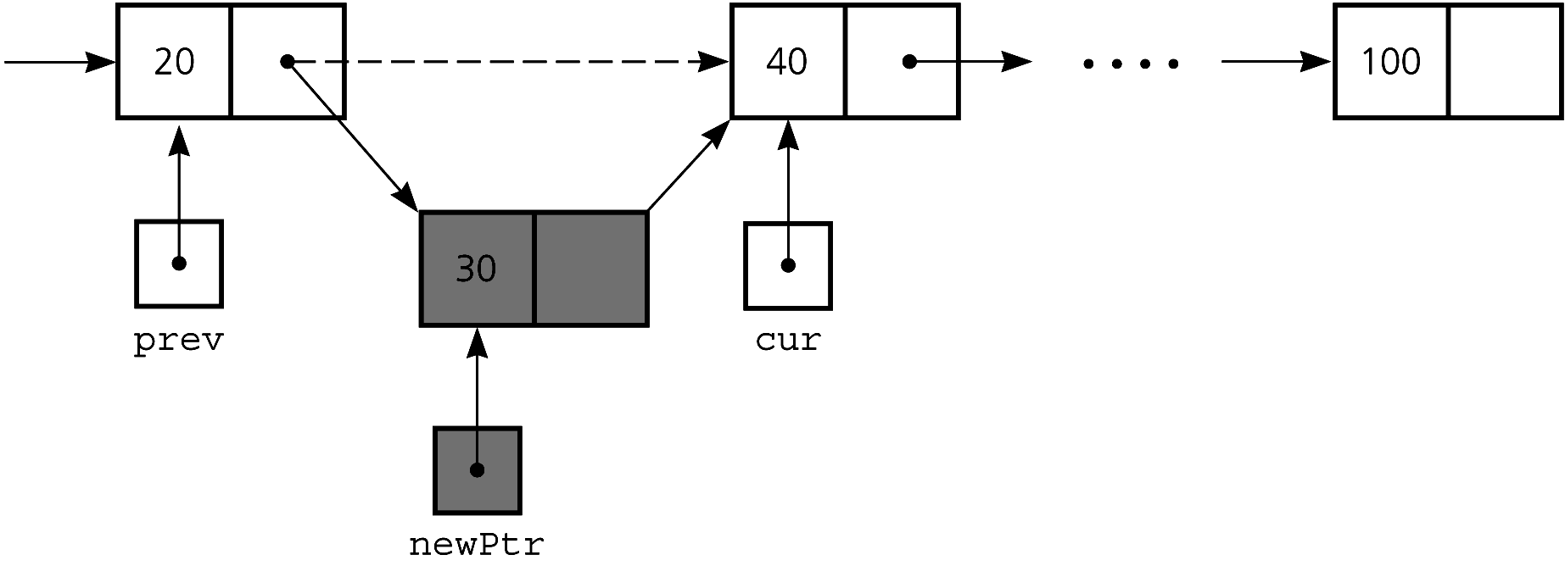
Linked Structures的操作：插入
第一种：插入到两个节点之间
    newPtr->next = prev->next ;
    prev->next = newPtr;
数据结构与程序设计

Slide 72
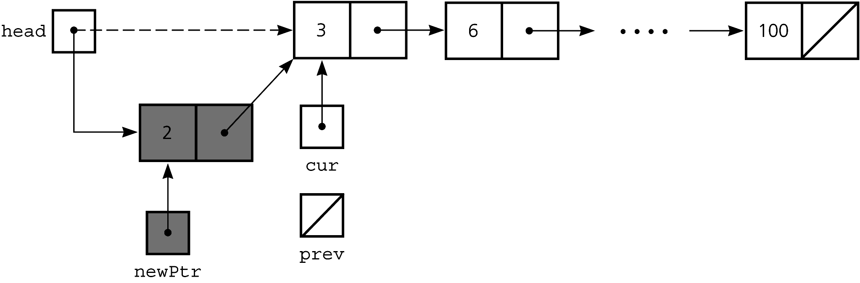
Linked Structures的操作：插入
第二种，插入在表头
    newPtr->next = head;
    head = newPtr;
数据结构与程序设计

Slide 73
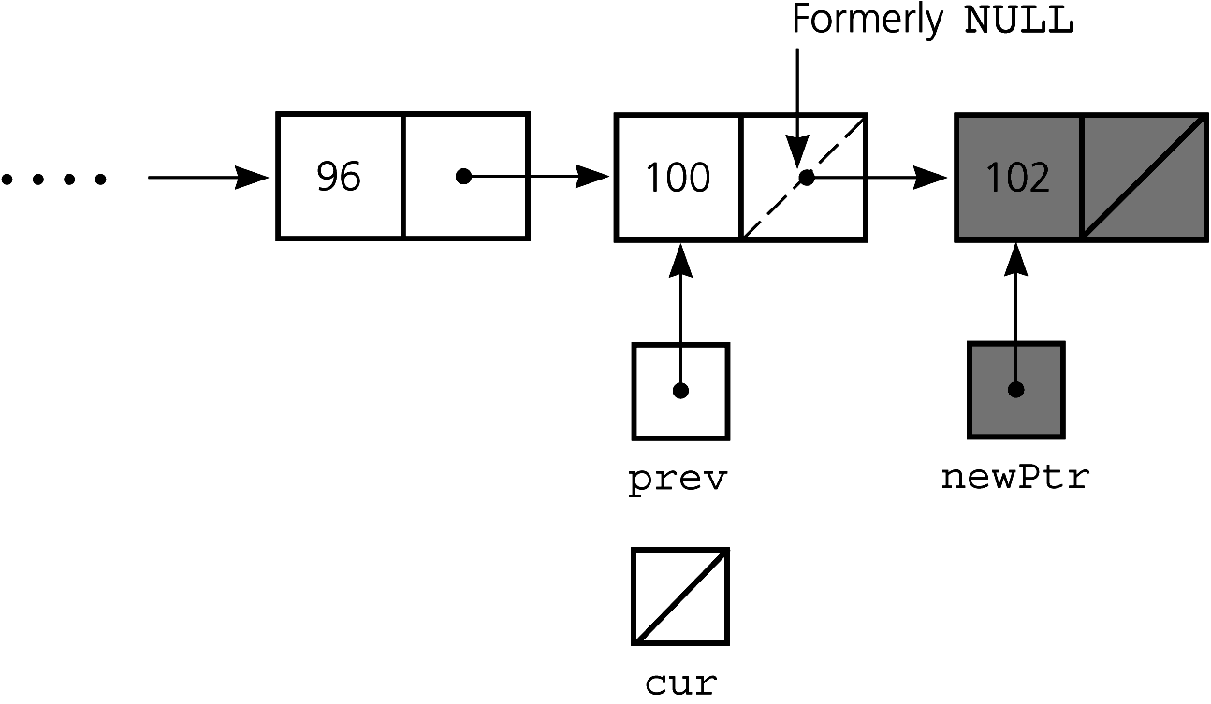
Inserting a Node into a Specified Position of a Linked List
第三种，插入到表尾
  newPtr->next = prev->next ;
  prev->next = newPtr;
数据结构与程序设计

Slide 74
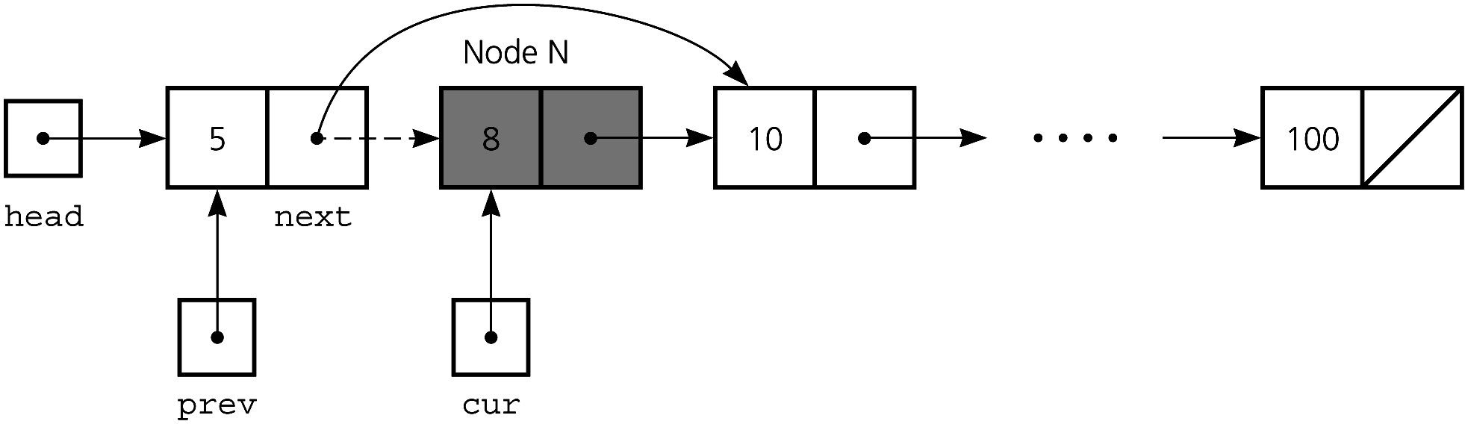
Linked Structures的操作：删除
第一种：Deleting an interior（内部） node
  prev->next = cur->next;
数据结构与程序设计

Slide 75
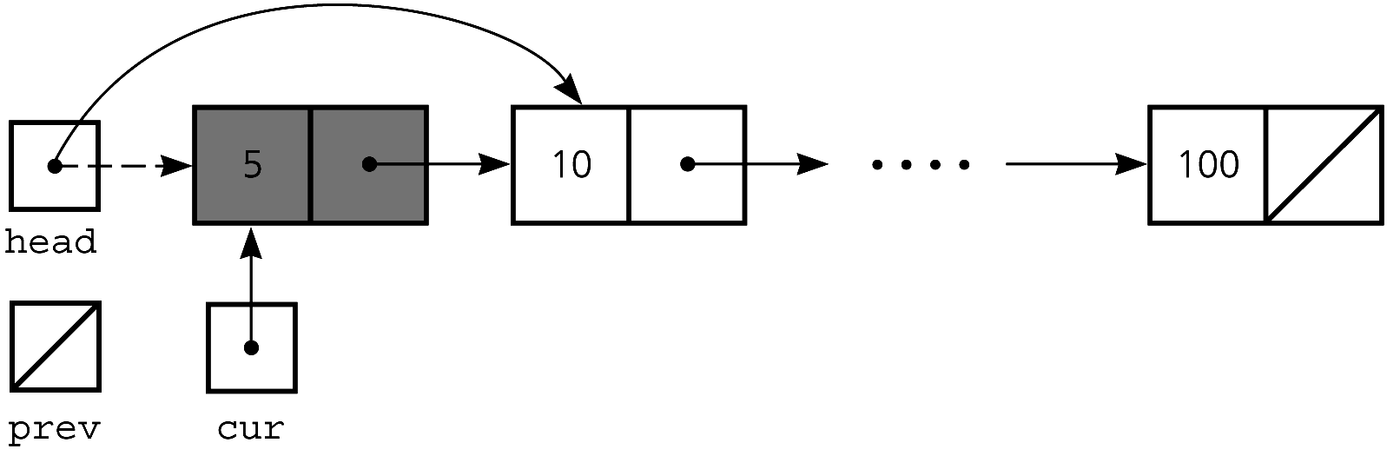
Deleting a Specified Node from a Linked List
第二种，Deleting the first node
  head = head->next;
数据结构与程序设计

Slide 76
Deleting a Specified Node from a Linked List
Return deleted node to system
被删除的节点的空间，需要被释放
    delete cur;
    cur = NULL;
数据结构与程序设计

Slide 77
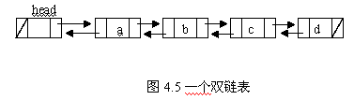
双向链表
方便访问上一个节点
数据结构与程序设计

Slide 78
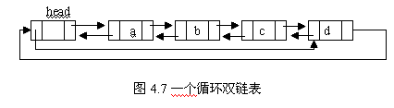
循环链表
循环链表是单链表的变形。
循环链表最后一个结点的link指针不为 0 (NULL)，而是指向了表的前端。
数据结构与程序设计

Slide 79
单链表改装成循环单链表
数据结构与程序设计

Slide 80
用循环链表解决约瑟夫问题
约瑟夫问题的提法
n 个人围成一个圆圈，首先第1个人从1开始一个人一个人顺时针报数, 报到第m个人，令其出列。然后再从下一个人开始，从1顺时针报数，报到第m个人，再令其出列，…，如此下去, 直到圆圈中只剩一个人为止。此人即为优胜者。
例如 n = 8 m = 3
数据结构与程序设计

Slide 81

例如 n = 8 m = 3
数据结构与程序设计

Slide 82
思考
如何利用链式结构实现栈和队列？
  请阅读课本

Slide 83
W3上机作业
实现一个循环链表类，并解决约瑟夫问题
可参考后页给出的头文件模板类实现(大夏学堂)

